Slide 1

PHÒNG GIÁO DỤC VÀ ĐÀO TẠO QUẬN LONG BIÊN
TRƯỜNG MẦM NON HOA MỘC LAN
LĨNH VỰC PHÁT TRIỂN NHẬN THỨC
Đề tài : Dạy trẻ đếm đến 2- nhận biết chữ số 2
Lứa tuổi : Mẫu giáo nhỡ 4- 5 tuổi

Slide 2

I. . Mục đích yêu cầu
1. Kiến thức :
- Trẻ biết đếm đến 2, nhận biết chữ số 2
- Trẻ biết tìm xung quoanh lớp những đối tượng có số lượng là 2
Trẻ biết chơi các trò chơi trong bài học
2. Kỹ năng
Trẻ có kỹ năng đếm
Rèn trẻ kỹ năng xếp tương ứng 1-1
Trẻ có kỹ năng khoanh tròn , gắn thể số tương ứng .
3. Thái độ
- Trẻ ngoan, chú ý lên bài học
Có ý thức giữ gìn đồ dùng đồ chơi
II. Chuẩn bị
1. Chuẩn bị của cô :
Nội dung bài dạy trên máy chiếu
2. Đồ dùng của trẻ
- Bảng học toán, đồ dùng học toán , thể số 1, 2, …

Slide 3

Nội dung bài học
Ôn số lượng trong phạm vi 1
Đếm đến 2 - nhận biết số 2
Ôn luyện - củng cố

Slide 4



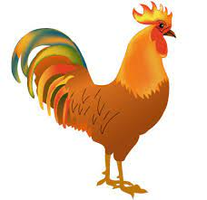
Ôn số lượng trong phạm vi 1
1

Slide 5
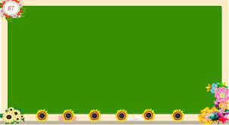
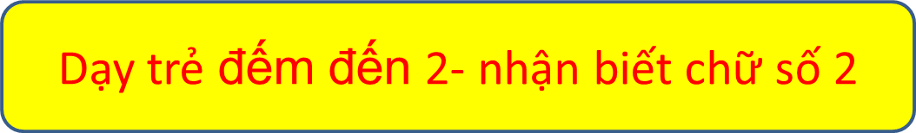




2

Slide 6

2

Slide 7

Ôn luyện - củng cố
Trò chơi 1: Gài thẻ số tương ứng
Cách chơi : Trên màn hình xuất hiện các nhóm đối tượng
có số lượng khác nhau. Nhiệm vụ của bạn lên chơi là gắn đúng
thẻ số tương ứng với số lượng của nhóm đối tượng
Luật chơi : Bạn lên chơi mà gắn sai phải nhẩy lò cò,
bạn gắn đúng được thưởng một bông hoa

Slide 8

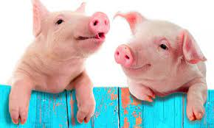
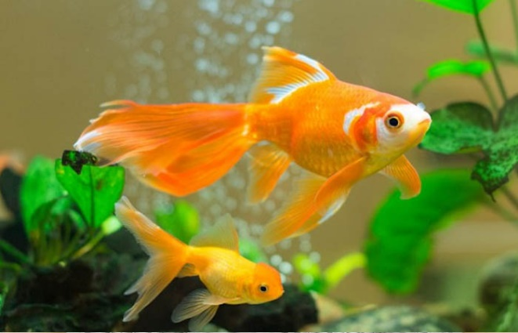
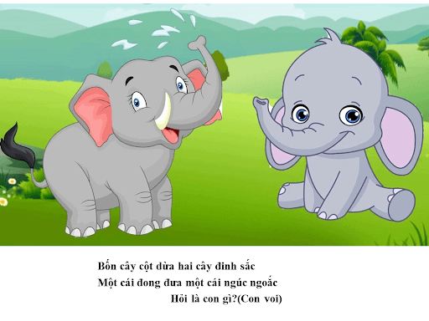
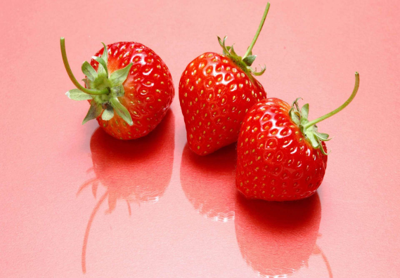
1
2
2
2
3

Slide 9

Trò chơi 2: Ai tinh mắt hơn
Cách chơi : Bé hãy tìm xung quanh mình xem những đồ vật nào có số lượng là 2 .

Slide 10

Kết thúc giờ học

